Slide 1
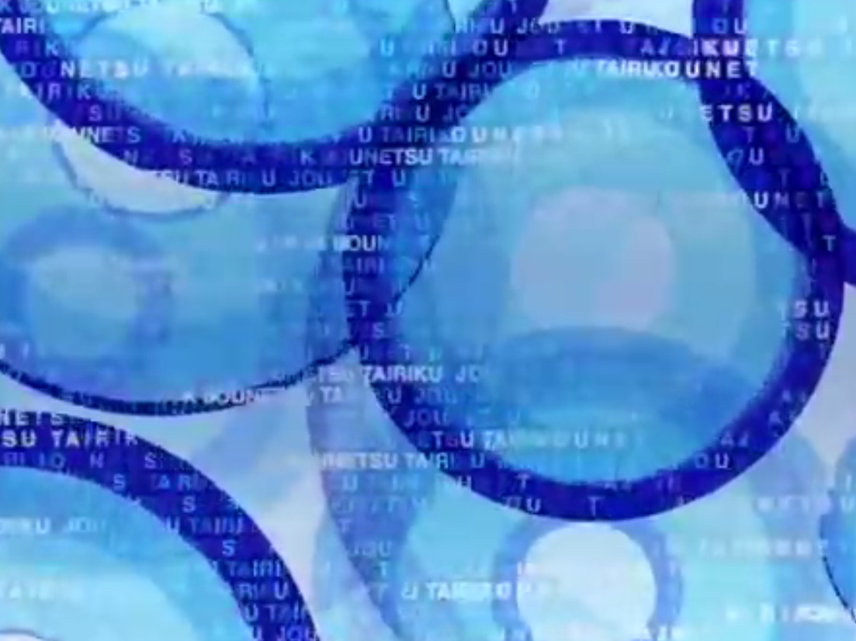


提供
横浜銀行（福室成彦）
慶應義塾大学（石井隆太）
富士ゼロックスシステムサービス
（磯邉海舟）
NTTデータ（久保川 航）
YKK（栗原さゆみ）
大東通商（全先伸一）
慶應義塾大学商学研究科
（中村世名）
富士電機（軒名真由）
大日精化工業（野澤麿友子）
三井住友銀行（小笠原裕公）
日本放送協会（大塚優太）
明治安田生命保険（朴デーギョン）
未定（朴ジョンヒョン）
アイティメディア（笹本理乃）
十六銀行（仙田晃史）
東洋紡（上原皓介）
テクノバン（渡邊高平）
Shinichi Massaki presents

Slide 2



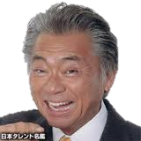
この番組は、
っぽいデザインで
のテーマソングで
っぽい小野ゼミクイズ
をお送りする番組である。

Slide 3
第1問
10期生が最初の春合宿で、
役職決めにかけた総時間は？
◆ A: 30分
◆ B: 2時間
◆ C: 4時間
◆ D: 7時間

Slide 4
第1問
10期生が最初の春合宿で、
役職決めにかけた総時間は？
◆ A: 30分
◆ B: 2時間
◆ C: 4時間
◆ D: 7時間

Slide 5
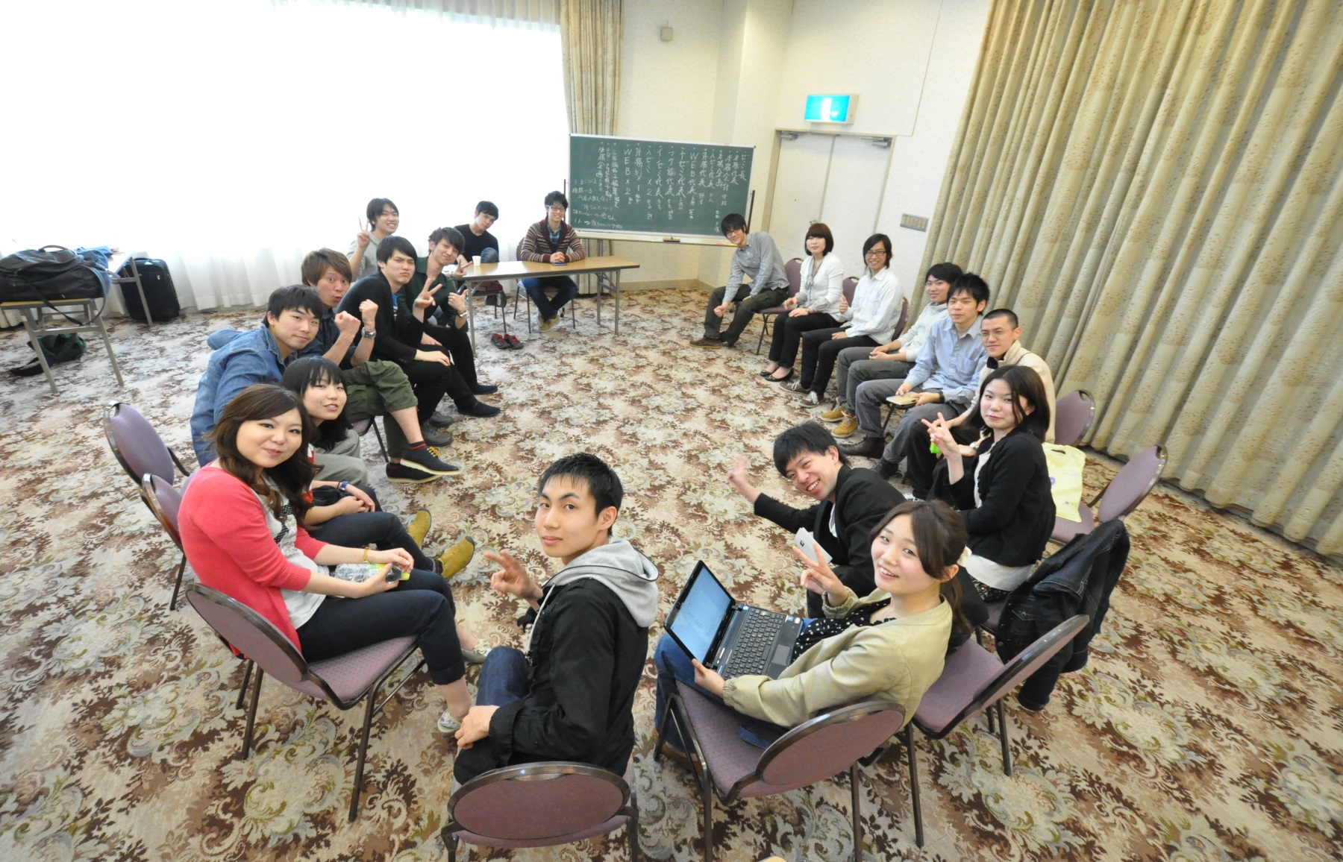
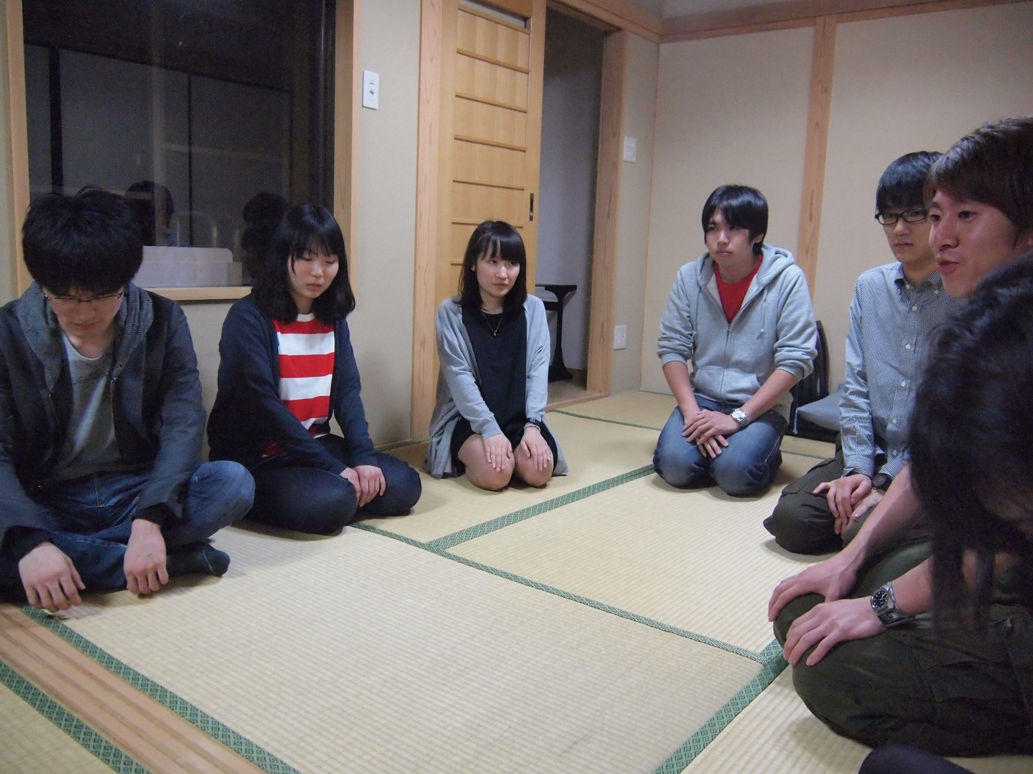
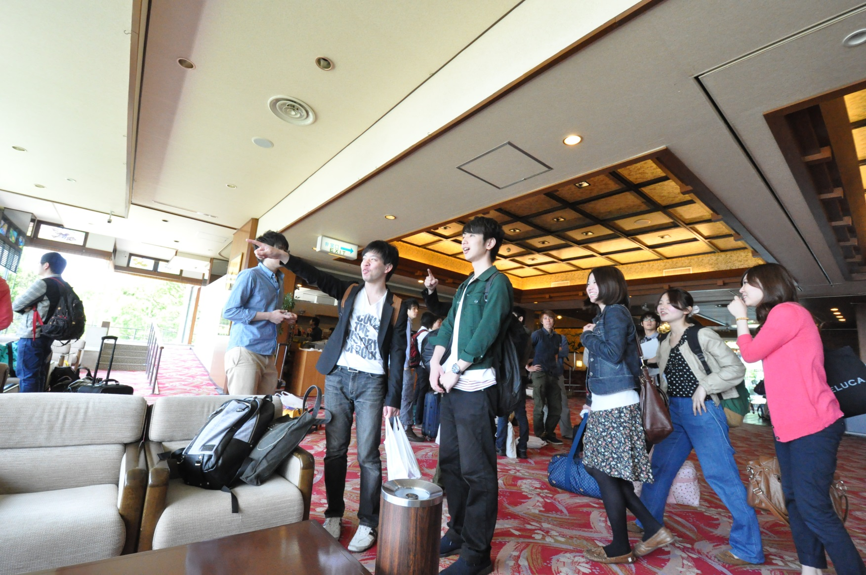
結局、春合宿中に決まらなかった・・・

Slide 6
第2問
第2回10期飲み@渡邊家で
怒った上原が栗原に投げたものは？
◆ A: 花瓶
◆ B: たまごやき
◆ C: タバコ
◆ D: 渡邊君の眼鏡

Slide 7
第2問
第2回10期飲み@渡邊家で
怒った上原が栗原に投げたものは？
◆ A: 花瓶
◆ B: たまごやき
◆ C: タバコ
◆ D: 渡邊君の眼鏡

Slide 8
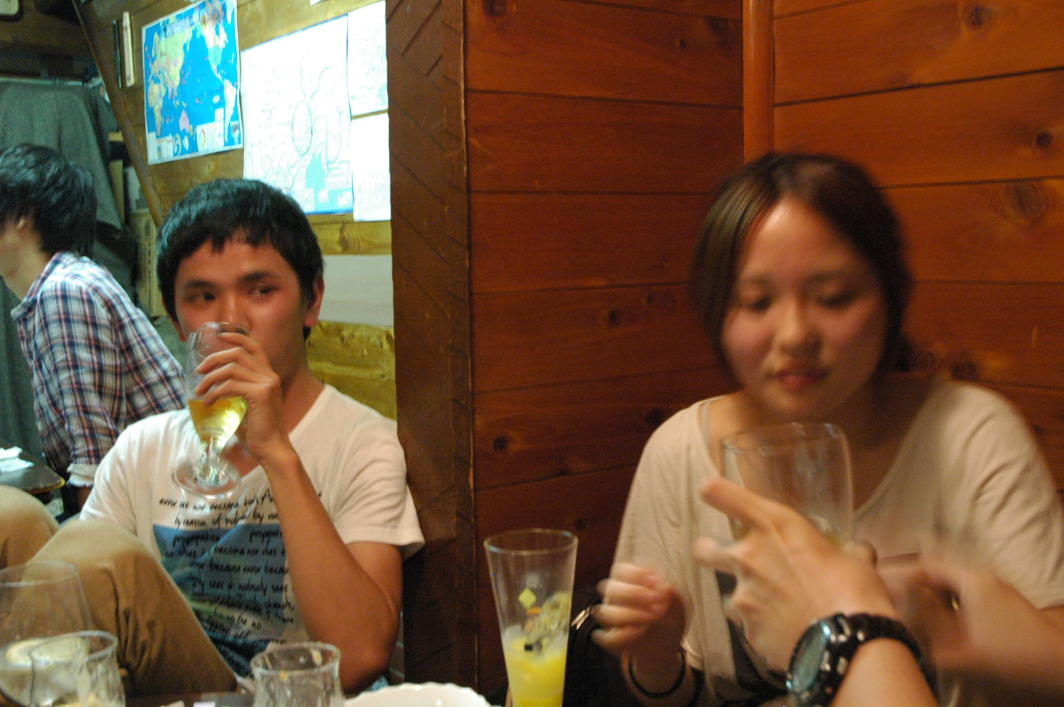
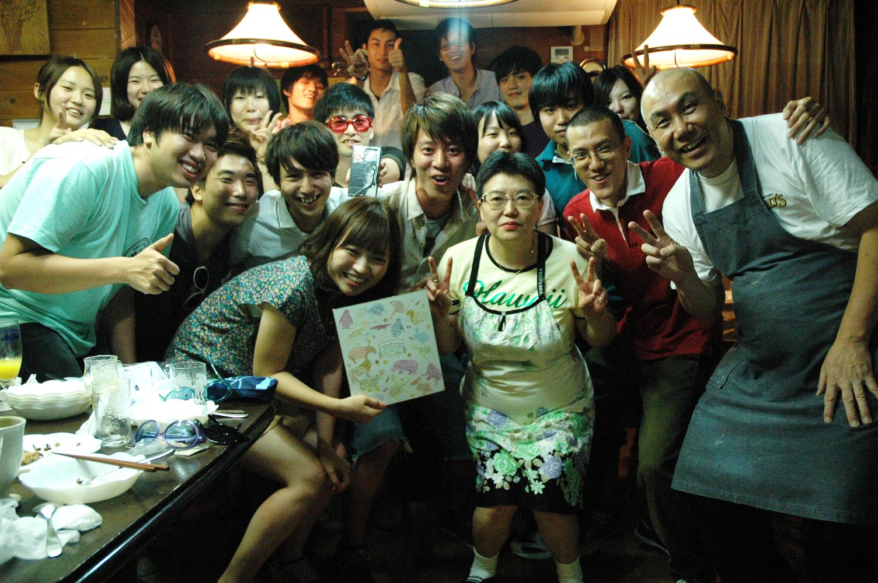
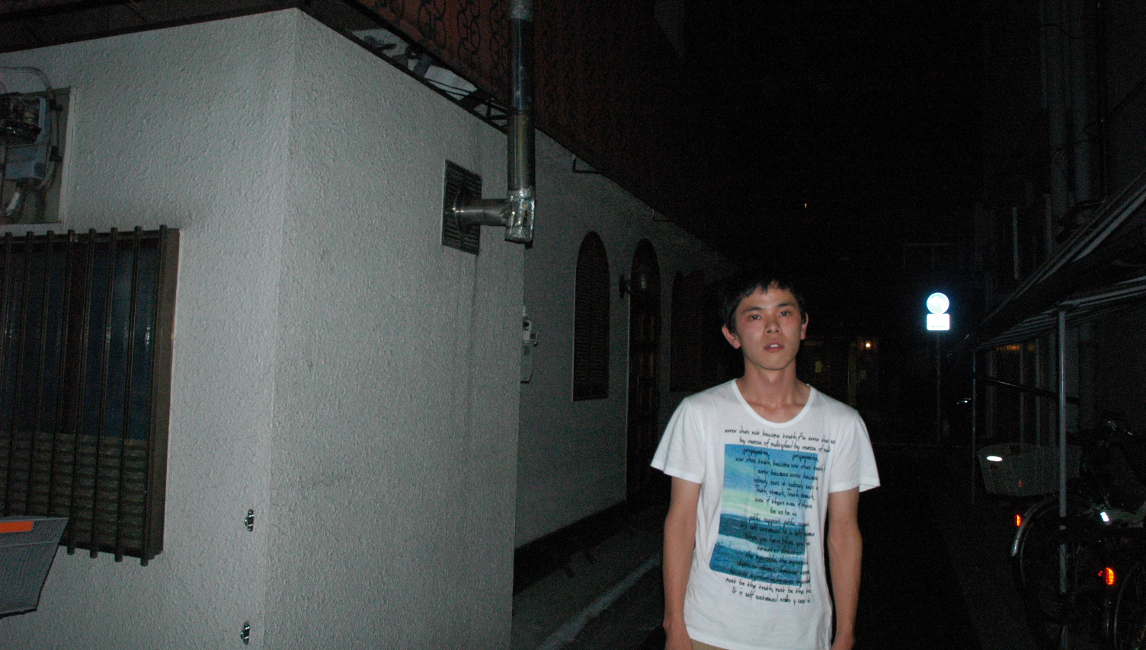
渡邊君の家の扉が凹んだ。
タバコの中にライターが入っていたためである。

Slide 9
第3問
中村・笹本交際発覚のきっかけとなった、中村の財布に入っていたものは？
◆ A: 映画の半券
◆ B: ペアリング
◆ C: 花火の予約券
◆ D: コンドーム

Slide 10
第3問
中村・笹本交際発覚のきっかけとなった、中村の財布に入っていたものは？
◆ A: 映画の半券
◆ B: ペアリング
◆ C: 花火の予約券
◆ D: コンドーム

Slide 11
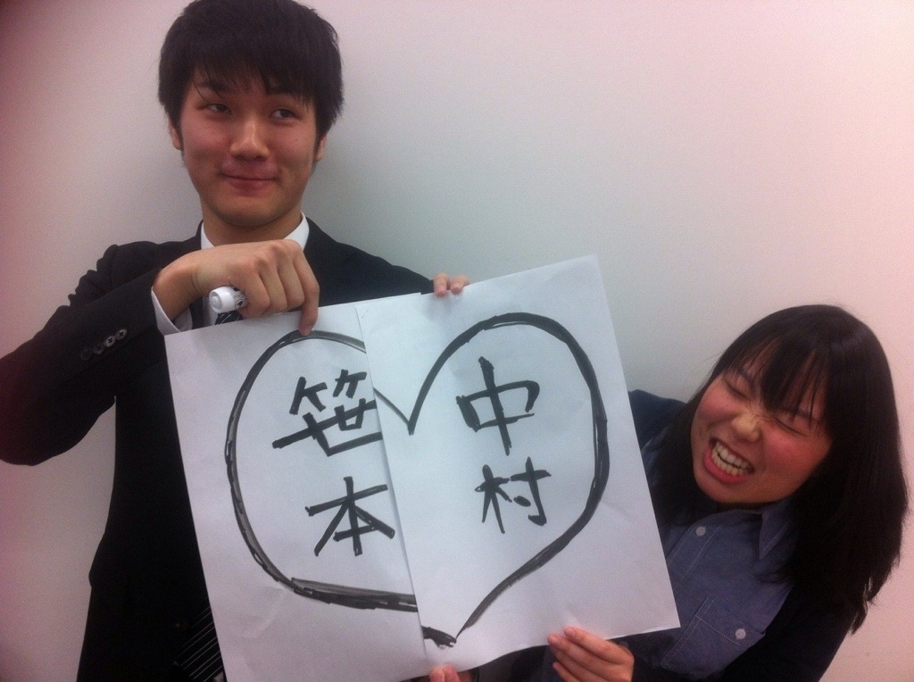
今は昔のことである （中村談）

Slide 12
第4問
大阪で行われたKUBICの受賞に参加し、
野澤と一夜を共にした男は誰？
◆ A: 久保川 航
◆ B: 福室 成彦
◆ C: 山口 健人
◆ D: 東五十川くん

Slide 13
第4問
大阪で行われたKUBICの受賞に参加し、
野澤と一夜を共にした男は誰？
◆ A: 久保川 航
◆ B: 福室 成彦
◆ C: 山口 健人
◆ D: 東五十川くん

Slide 14
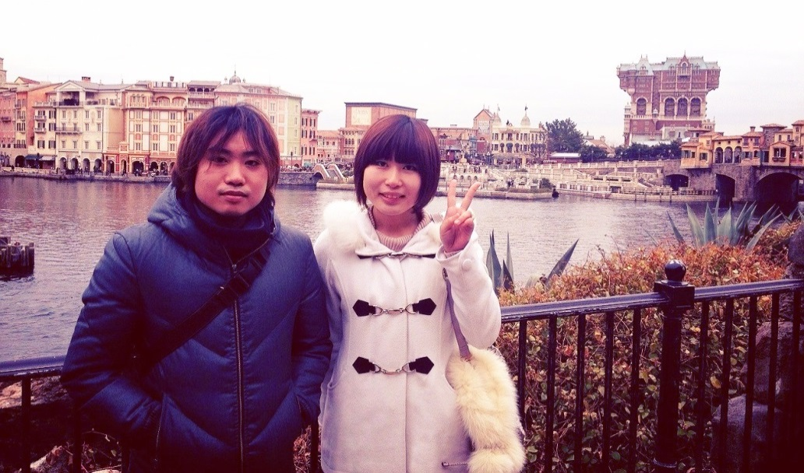
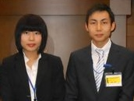
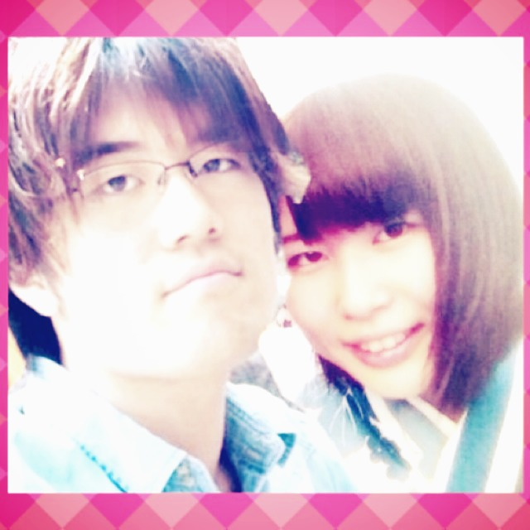
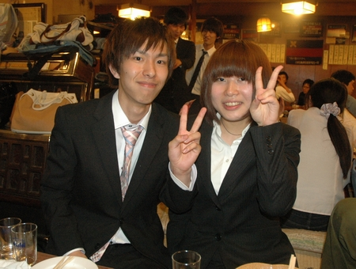
みんなおいしく頂きました （野澤談）

Slide 15
第5問
朴ジョンヒョンが心から苦手な
10期生は誰？
◆ A: 磯邉海舟
◆ B: 石井隆太
◆ C: 磯邉海舟
◆ D: 石井隆太

Slide 16




Slide 17
第5問
朴ジョンヒョンが心から苦手な
10期生は誰？
◆ A: 磯邉海舟
◆ B: 石井隆太

Slide 18
第5問
朴ジョンヒョンが心から苦手な
10期生は誰？
◆ A: 磯邉海舟
◆ B: 石井隆太

Slide 19
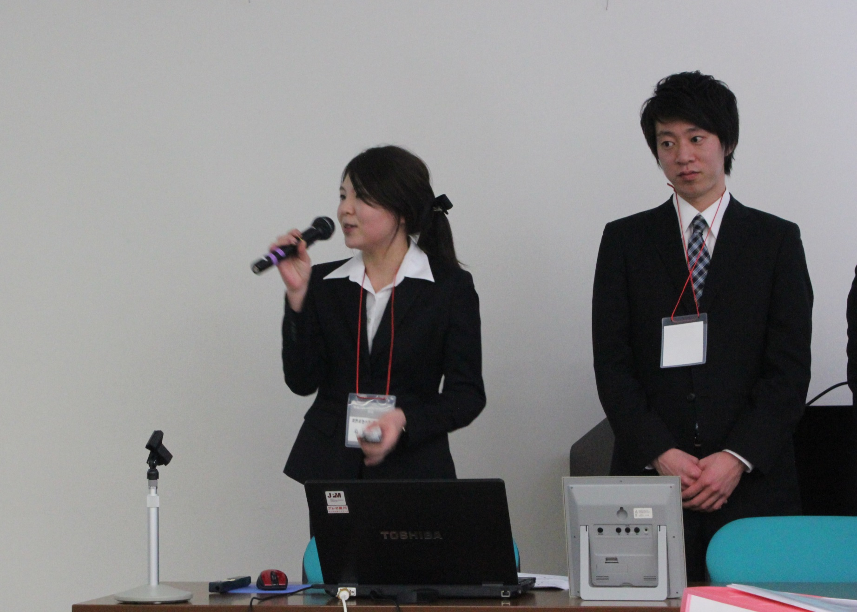
それでも、隆太は、
ジョンヒョンの卒論を手伝った。
好き嫌いはあるさ。
人間だもの。
のちに、隆太は語った。

Slide 20
第6問
卒業旅行中、現地の風俗に赴いた次の3人のうち、女の子の選択権を他の2人に譲り、
ブスと共に暗闇に消えていった男前は誰？
◆ A: 仙田 晃史
◆ B: 石井 隆太
◆ C: 朴 デーギョン
◆ D: いない（大揉め）

Slide 21
第6問
卒業旅行中、現地の風俗に赴いた次の3人のうち、女の子の選択権を他の2人に譲り、
ブスと共に暗闇に消えていった男前は誰？
◆ A: 仙田 晃史
◆ B: 石井 隆太
◆ C: 朴 デーギョン
◆ D: いない（大揉め）

Slide 22
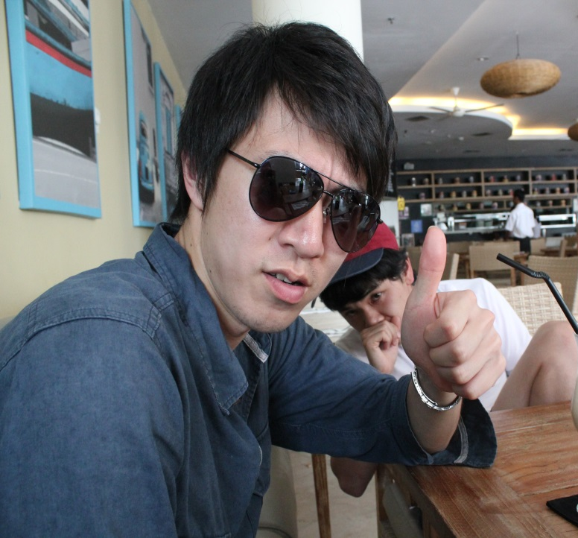
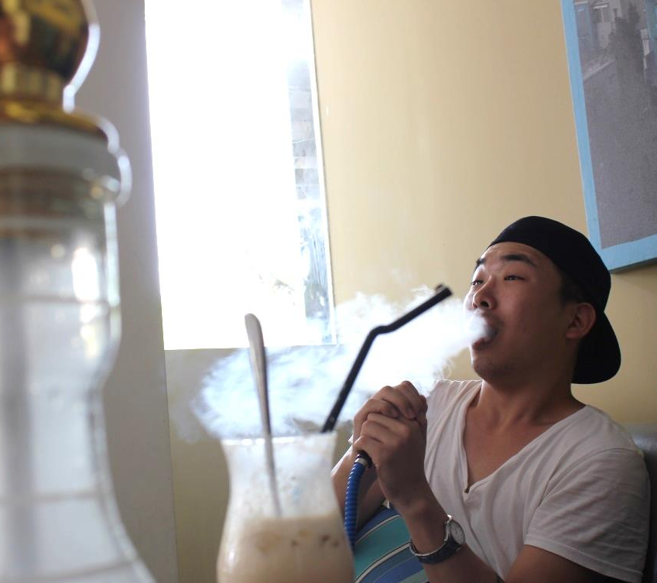
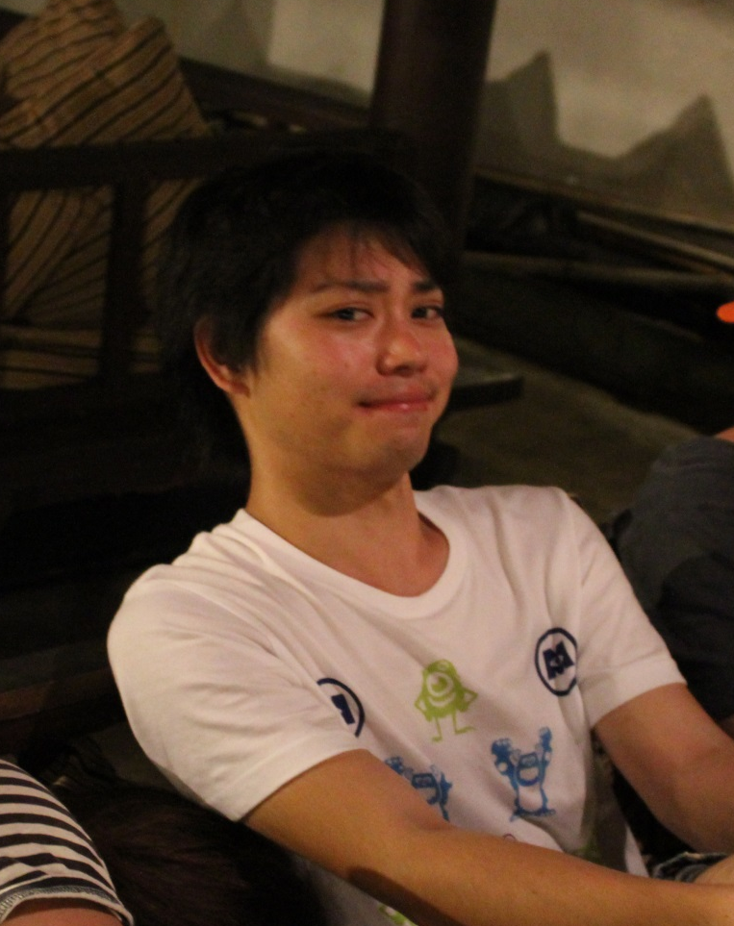
結局、全員30分と経たずにフィニッシュを迎えた。
＼(^o^)／
＼(^o^)／

Slide 23
第7問
全先伸一が卒業論文を自分で書いた
割合は？
◆ A: 100％
◆ B: 30％
◆ C: 2％
◆ D: 0％

Slide 24
第7問
全先伸一が卒業論文を自分で書いた
割合は？
◆ A: 100％
◆ B: 30％％
◆ C: 2％
◆ D: 0％

Slide 25
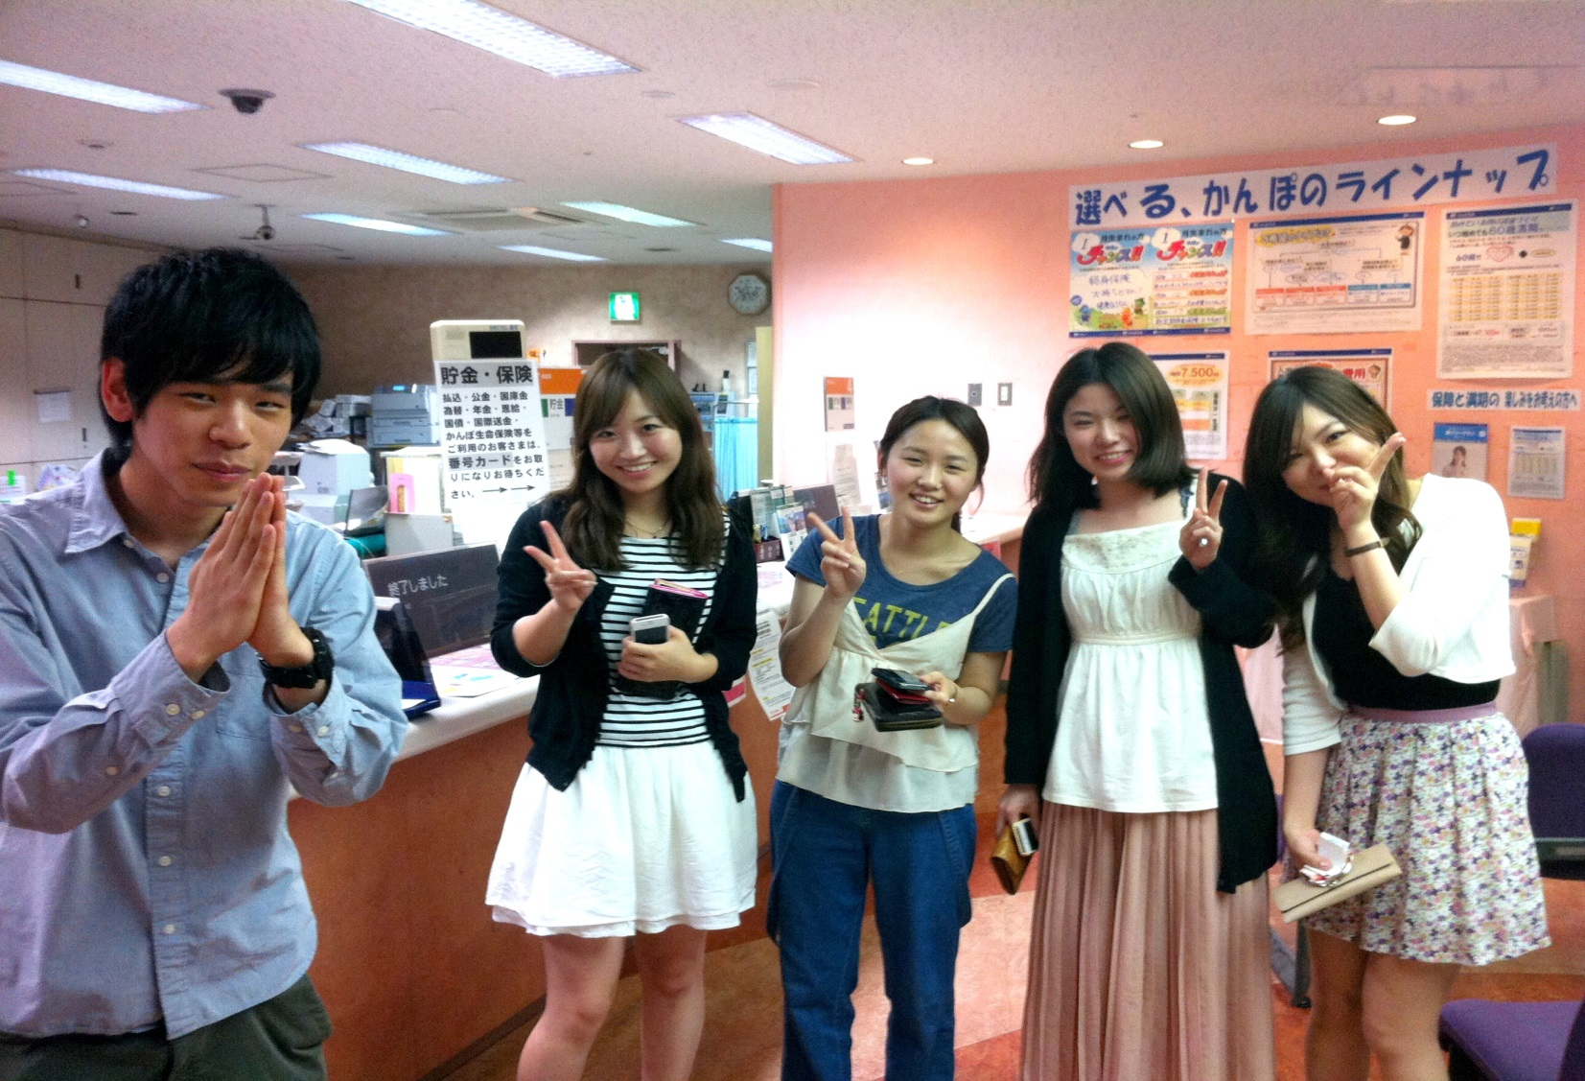
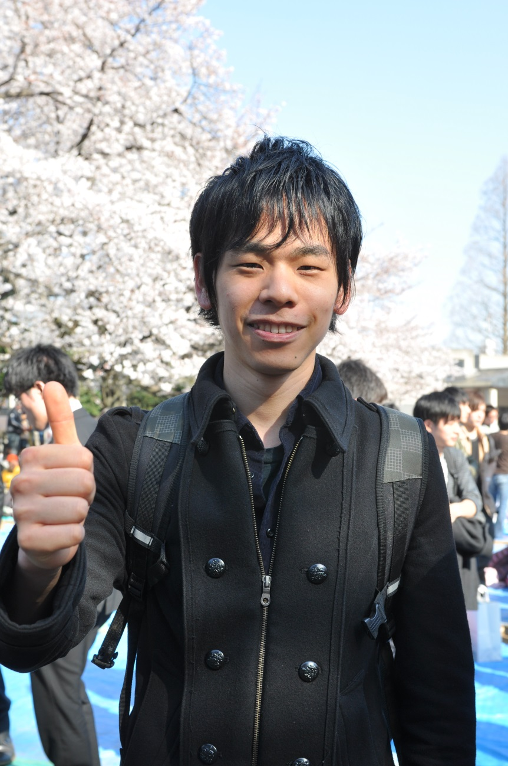
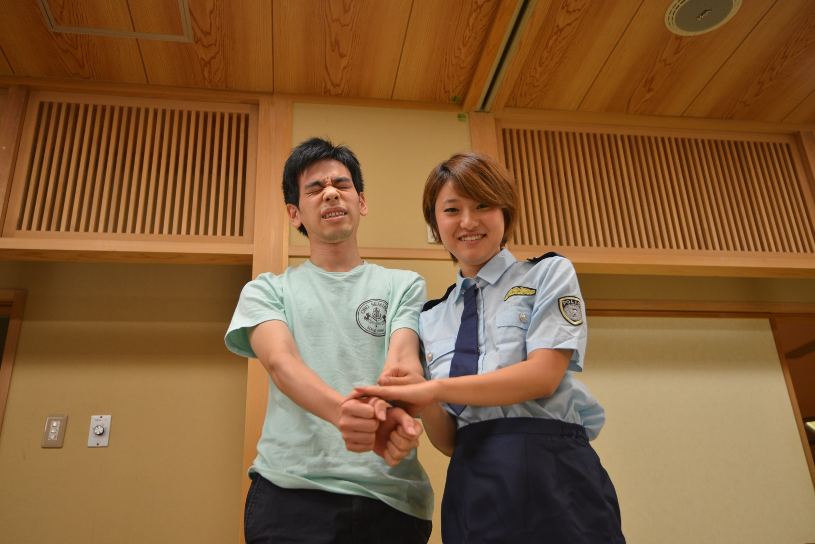
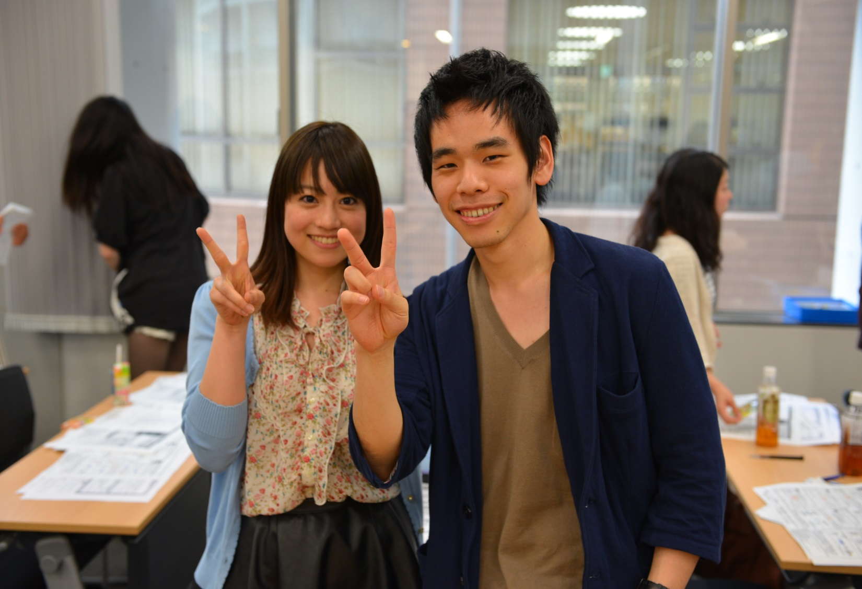
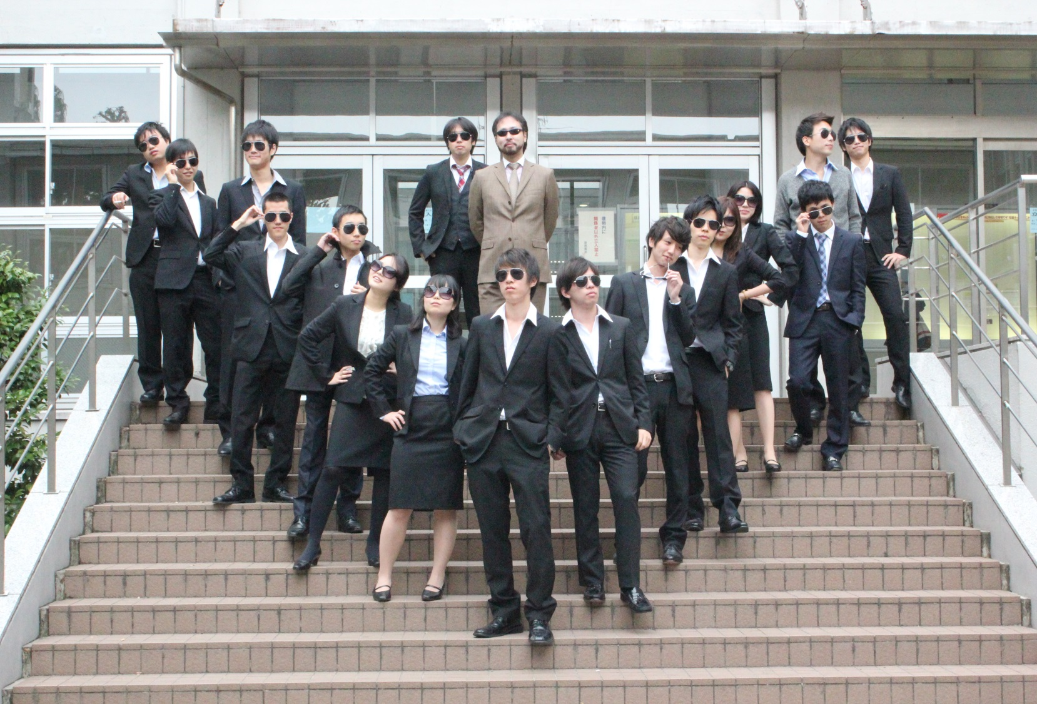
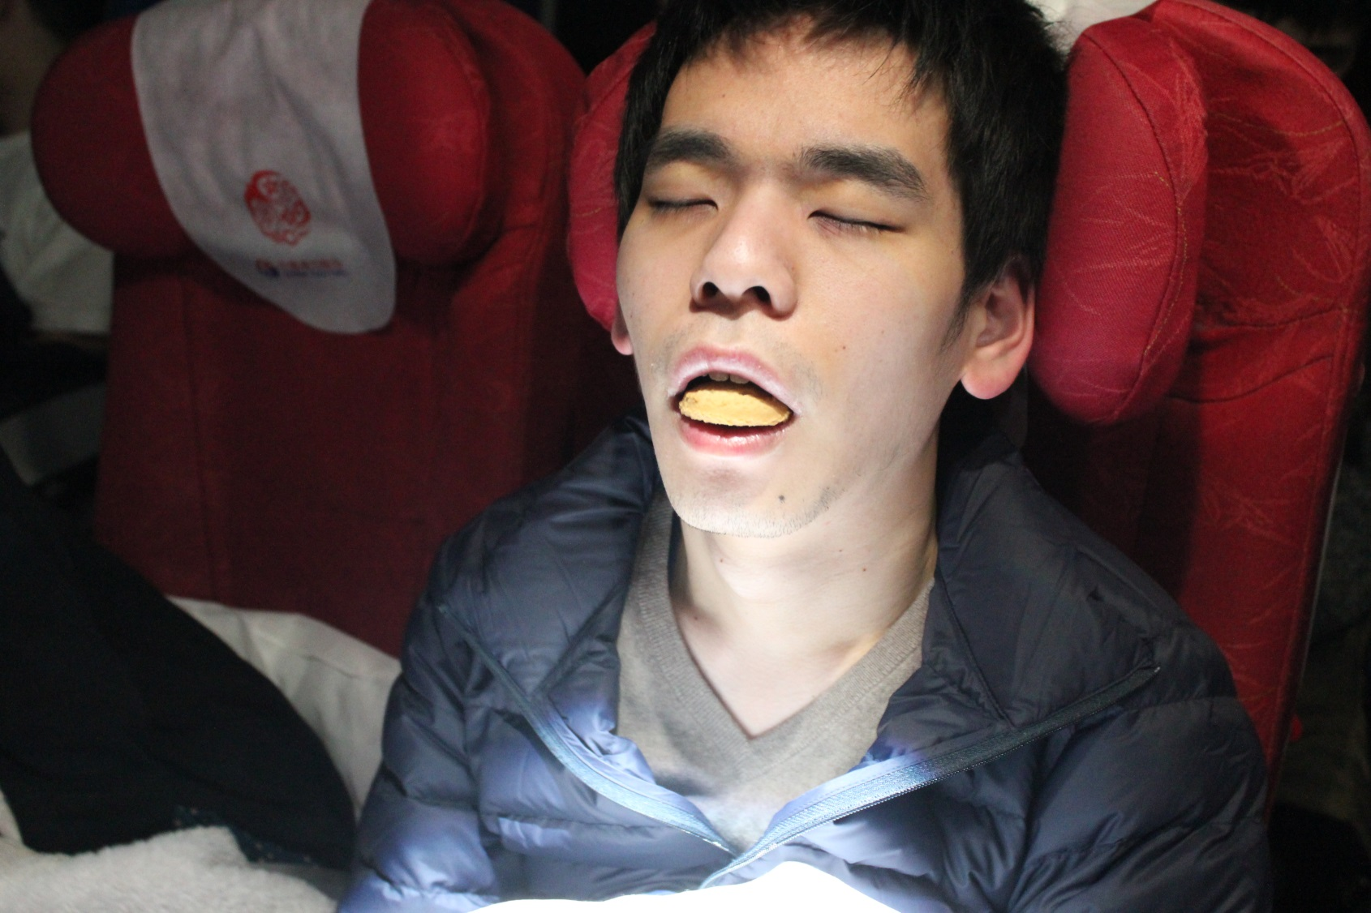
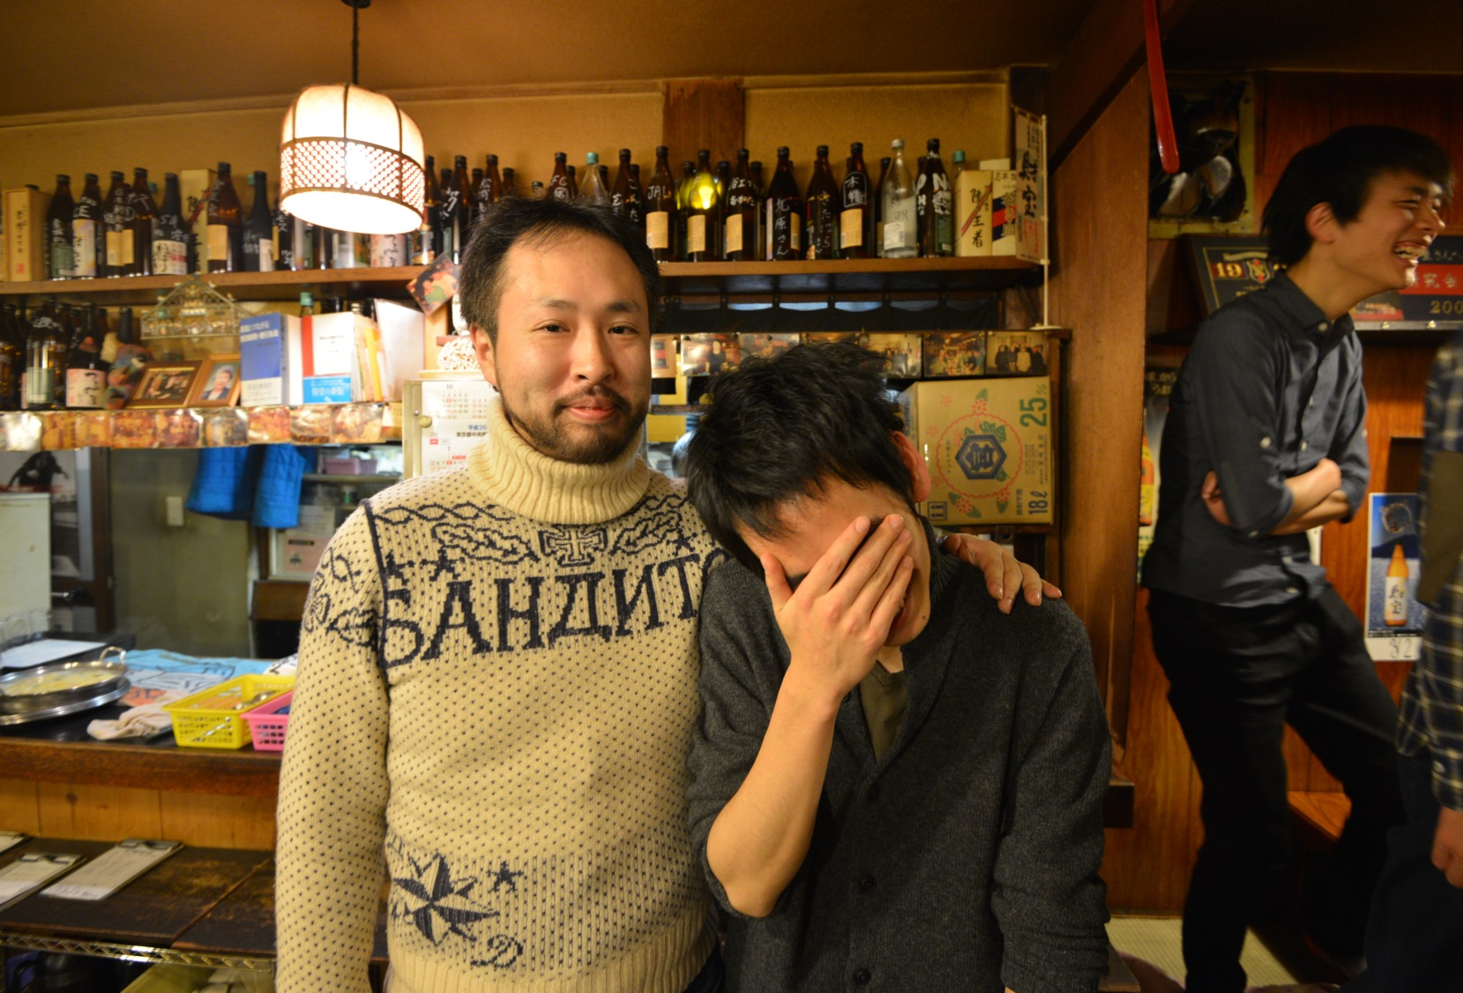
謝字だけ書かせてもらった。
けど、
僕、卒業します。
本文よりも多くの添削を受けた。
けなされても、けなされても、あきらめなかった。

